Slide 2
BÀI DỰ THI
Đội Thi: Re-ware
Giáo viên hướng dẫn: Trần Hoàng Nhật
Đơn vị đăng ký: Summit Education
Tỉnh – Thành Phố: Hà Nội

Slide 3
ĐỀ TÀI
Rác thải điện tử (E-waste)

Slide 4
A. GIỚI THIỆU ĐỘI THI
Đội thi Reware
Giáo viên hướng dẫn Trần Hoàng Nhật – Summit Education – 0969364016 - nhat.tran@summit.edu.vn
STT | Họ và Tên | Trường | Lớp | Vai trò trong đội
1 | Hoàng Xuân Phúc | Hà Nội -Amsterdam | 11T2 | Thiết kế tính năng và giao diện của sản phẩm ứng dụng mobile đi kèm
2 | Đỗ Minh Yến | Lương Thế Vinh | 12D0 | Thiết kế tính năng và mô hình của sản phẩm Reware box.
3 | Trương Tuấn Phong | Hà Nội - Amsterdam | 11Tin | Hỗ trợ thiết kế giao diện sản phẩm và tính năng mô hình
4 | Tô Anh Minh | RGSV | 10B | Hỗ trợ tìm hiểu về thực trạng đề tài

Slide 5
- Ý nghĩa tên đội thi (Re-ware)
Phần Re (nghĩa tạm dịch là “tái…”) có thể được liên kết với trường từ vựng, hoạt động liên quan đến các việc tái chế, tái sử dụng,... trong 5R (Recycle, Reduce, Reuse, Rot, Refuse), tượng trưng cho ý nghĩa và động lực của đội thi đằng sau sản phẩm.
Phần Ware có thể mang nhiều ý nghĩa: sự nhận thức, hiểu biết của đội thi về tình trạng xử lý e-waste hiện nay (aware); các thành phần liên quan đến phát triển một sản phẩm công nghệ thông tin (software, hardware); là một “kho hàng” trung gian tạm thời mà ai cũng có thể sử dụng được dễ dàng (warehouse)
Qua tên Re-ware, có thể nói rằng đội thi đã và đang hòa nhập vào chính quá trình 5R để trở thành chữ R thứ 6.
- Tôn chỉ làm việc của đội: Đặt người dùng lên trước, Kiến tạo một thế giới xanh, Công nghệ hóa xã hội, Thinking outside the box.

Slide 6
B. MỤC LỤC BÀI DỰ THI
Đề tài dự thi
Lý do chọn đề tài
Phương pháp tìm hiểu vấn đề
Ý tưởng về giải pháp
Giải pháp thực hiện mô hình mẫu
Quy trình thử nghiệm giải pháp
Tính khả thi của giải pháp
Kế hoạch tài chính dự kiến
Kế hoạch triển khai thực hiện dự án
Phụ lục

Slide 7
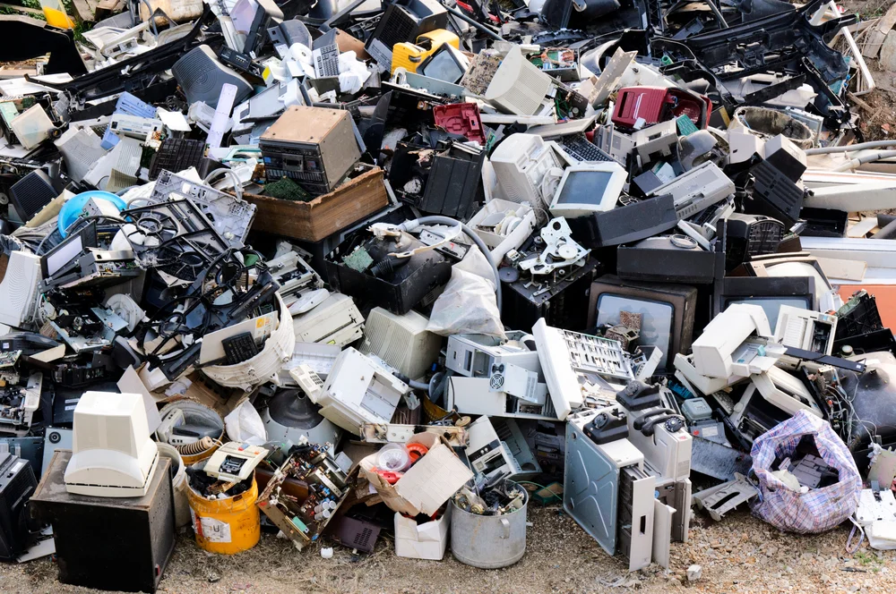
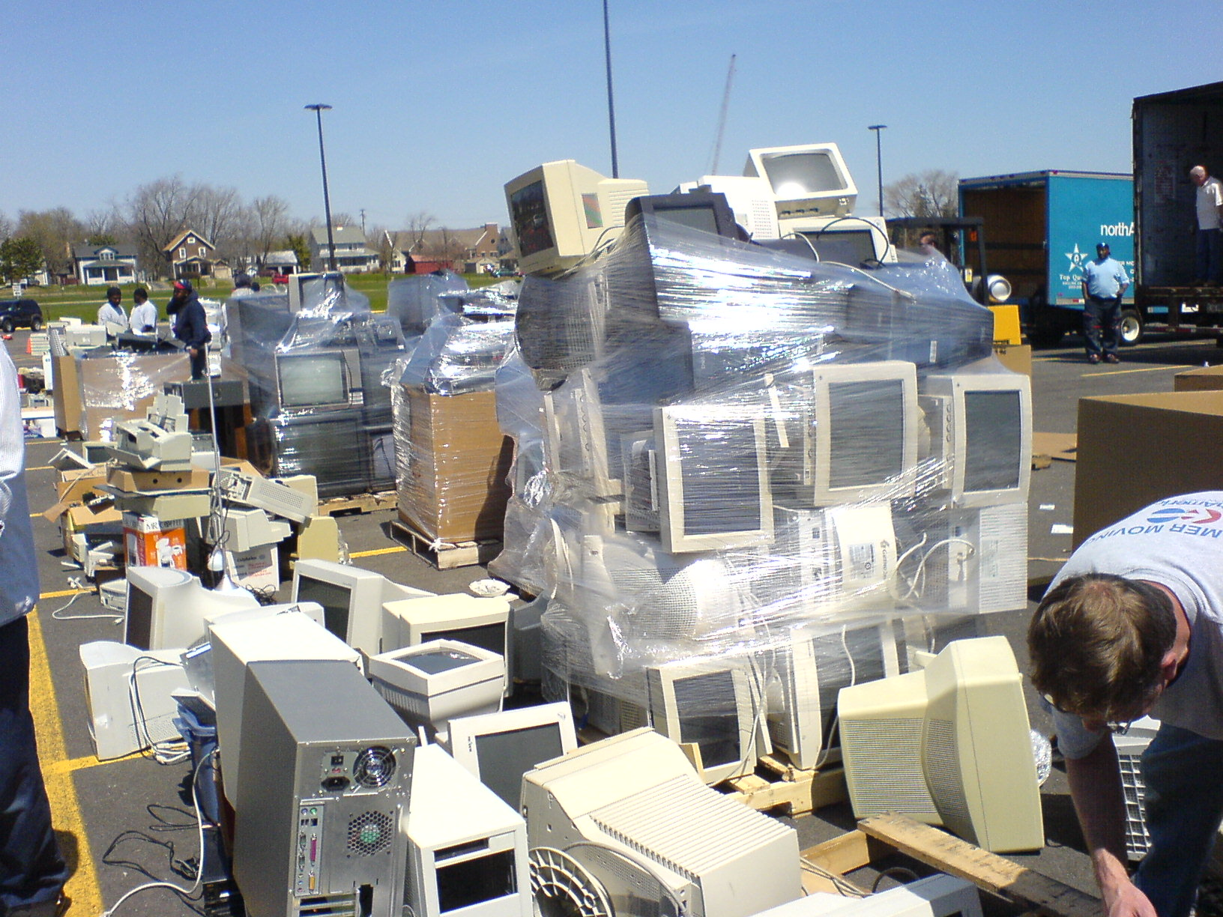
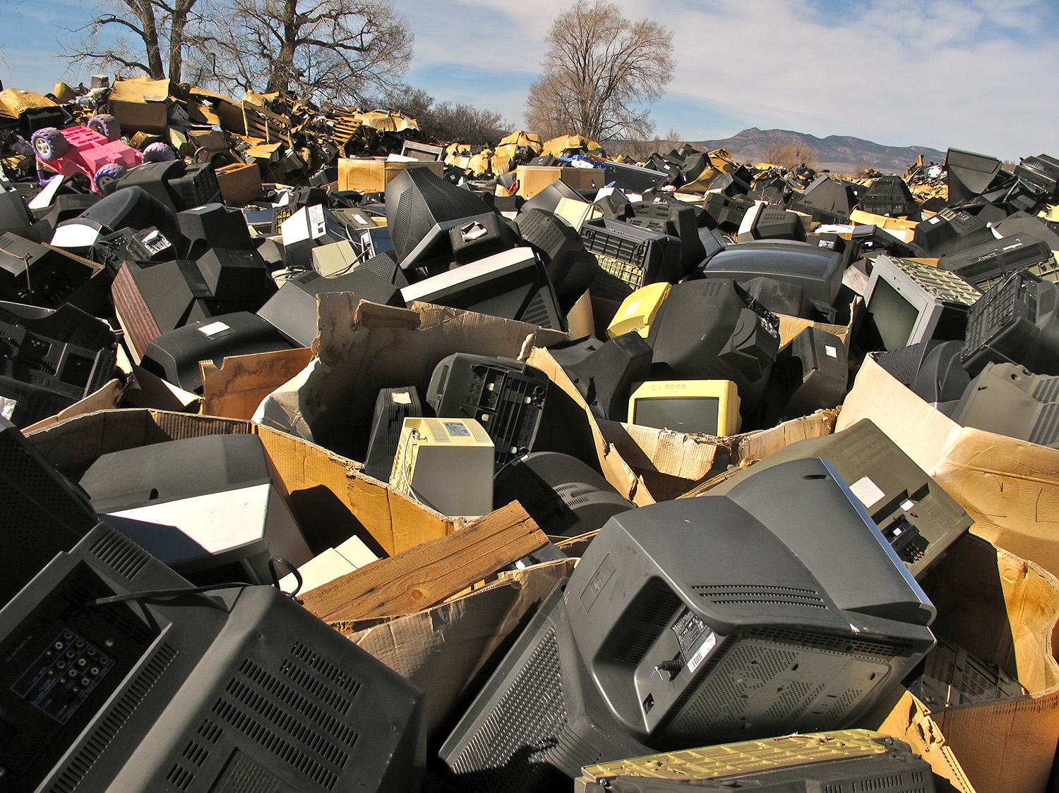
1. ĐỀ TÀI DỰ THI
Sơ lược qua về vấn đề:
Thời đại ngày nay, cùng với sự phát triển của thời đại công nghệ 4.0, người dùng đang ngày càng hứng thú với việc mua sắm thật nhiều đồ công nghệ mới được ra mắt, dẫn đến tuổi đời của các sản phẩm điện tử đang dần ngắn hơn. Do đó, lượng rác thải điện tử trên thế giới đang gia tăng nhanh chóng và dự báo sẽ tăng lên đến 74 triệu tấn trong năm 2030. Trong khi chỉ có vỏn vẹn 17% lượng rác đó được tái chế, số còn lại thì không được xử lý hiệu quả, gây nên nhiều vấn đề khác nhau về môi trường, sức khoẻ …
Mục tiêu của dự án:
Dự án của chúng em mong muốn tìm ra giải pháp công nghệ cho hiện trạng rác thải điện tử chưa được xử lý hiệu quả ở Việt Nam bằng thiết bị thùng chứa thông minh và ứng dụng smartphone quản lý đi kèm. Mô hình này hướng đến các tiêu chí về việc tái sử dụng, “ai thừa đến cho, ai thiếu đến nhận”, rút ngắn thời gian trong quá trình xử lý cũng như nâng cao nhận thức về việc phân loại rác thải điện tử.
Kết quả
Hệ thống quản lý rác thải của chúng em đã giải quyết được những khó khăn trong việc tái sử dụng của người dân cũng như hỗ trợ chính phủ trong việc thu gom và phân huỷ rác thải điện tử qua :
Phần mềm điện thoại hỗ trợ việc sửa chữa, quyên góp, trao đổi để kéo dài tuổi thọ của những thiết bị điện tử cũng như nâng cao nhận thức của người dân về vấn đề này.
Mô hình thùng chứa thông minh hỗ trợ việc thu gom từ các tổ chức tình nguyện, xử lý. Ngoài ra, nó còn được tích hợp cùng với phần mềm để tiện lợi trong việc theo dõi, quản lý và thu thập các loại rác thải điện tử.

Slide 8
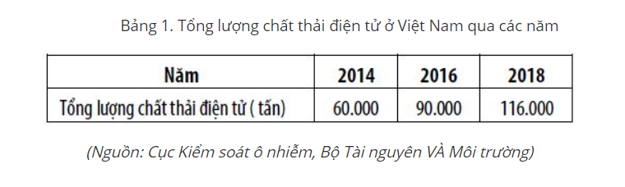
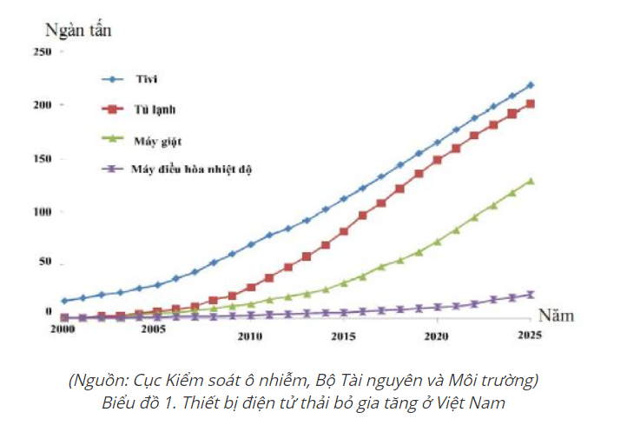
2. LÝ DO CHỌN ĐỀ TÀI
Chúng em quyết định chọn đề tài “Quản lý rác thải điện tử" vì:
Rác thải điện tử gia tăng với tốc độ chóng mặt tại Việt Nam
Trong thời đại công nghệ số, hàng loạt doanh nghiệp thường xuyên đổi mới công nghệ, sản xuất ra nhiều thiết bị tân tiến để kích cầu tiêu dùng (Việt Nam có 510 nghìn tấn sản phẩm điện tử được đưa vào thị trường năm 2019)
-> Nhiều người muốn lên đời thiết bị -> Sự đào thải công nghệ cũ gia tăng nhanh chóng
Trên thế giới, 20 tới 50 triệu tấn rác thải điện tử được thải ra mỗi năm. Trong đó có đến 416,000 điện thoại và 142,000 máy tính kết thúc vòng đời ngắn ngủi của mình ở các bãi chôn lấp và lò đốt rác. Dự báo sau năm 2030, con số này sẽ tăng lên 74 triệu tấn mỗi năm.
Tại Việt Nam, năm 2019, lượng rác thải điện tử phát sinh tăng lên đạt 257,000 tấn với mức phát sinh bình quân đầu người là 2,7 kg.

Slide 9
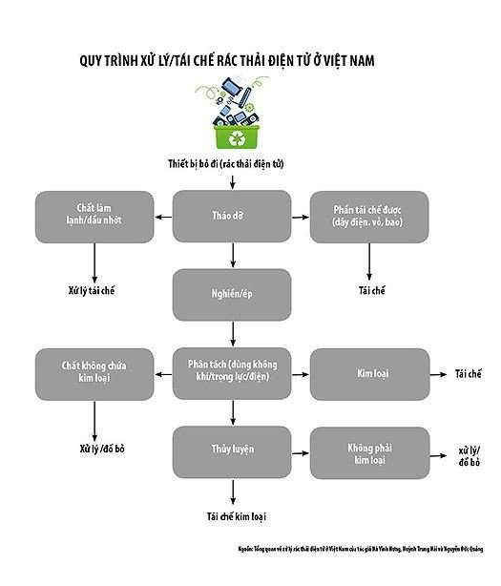
2. LÝ DO CHỌN ĐỀ TÀI
Chúng em quyết định chọn đề tài “Quản lý rác thải điện tử" vì:
Quá trình thu gom, tái chế còn nhiều vấn đề
Số lượng các thiết bị cũ được tái chế trên thế giới chỉ đạt được con số 17%. Châu Á phát sinh 24,9 triệu tấn nhưng tỉ lệ tái chế chỉ đạt 12% (2019)
Ở Việt Nam, hiện trạng tái chế vẫn còn ở mức độ thấp
Quá trình thu gom chủ yếu vẫn dựa trên khu vực phi chính thức (buôn bán phế liệu, đồng nát, …). Sản phẩm điện tử hỏng hóc bị thải bỏ bừa bãi tại các điểm tập kết rác hoặc đốt bỏ để giảm diện tích …
-> Ảnh hưởng trực tiếp tới môi trường vì trong các sản phẩm công nghệ có chứa nhiều chất hoá học độc hại. Khi phân huỷ sẽ khiến chúng bị rò rỉ và làm ảnh hưởng trực tiếp tới sức khoẻ con người và động vật, gây nên các bệnh về đường hô hấp, ung thu, nhiễm độc chì,...
Đối với khu vực chính thức, các công ty được cấp phép chỉ mới tập trung vào dòng thải từ công nghiệp điện tử (trong năm 2020 chỉ có 117 cơ sở được cấp phép với công suất 1500 nghìn tấn /năm)

Slide 10
3. PHƯƠNG PHÁP TÌM HIỂU VẤN ĐỀ
Phân tích thực trạng:
Dữ liệu (bao gồm số liệu và các nghiên cứu của các chuyên gia) liên quan đến rác thải công nghệ được thu thập từ các trang báo chính thống, cơ sở dữ liệu quốc tế và trang web thống kê. Các dự liệu này phản ánh thực tại ở Việt Nam cũng như các quốc gia Đông Nam Á.
Các bài báo, thống kê trong nước và quốc tế về thực trạng, cách thức xử lý rác thải điện tử để xác thực tính hiệu quả, chất lượng của từng biện pháp đó

Slide 11
3. PHƯƠNG PHÁP TÌM HIỂU VẤN ĐỀ
Khó khăn trong cơ chế thu gom các loại rác thải điện tử
Những người thu gom đồng nát, các cơ sở ve chai/phế liệu
Lấy đi kim loại có giá trị, còn lại thì thải bỏ bừa bãi …
Khu vực phi chính thức
Chủ yếu vẫn dựa trên hình thức này
Hoạt động thu gom tái chế tại Việt Nam
Các công ty được cấp phép xử lý dòng thải công nghiệp điện tử
Công nghệ còn lạc hậu để khai thác hiệu quả
Khu vực chính thức
Bị cạnh tranh với khối phi chính thức nên đầu vào không ổn định
Thiếu hụt các số liệu thống kê trong việc kiểm kê và dự báo nguồn lực phát sinh

Slide 12
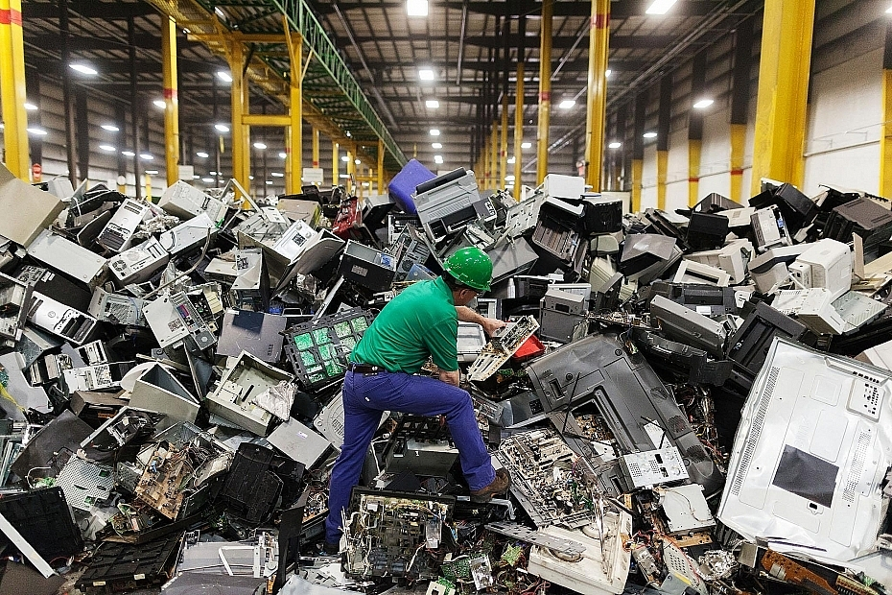
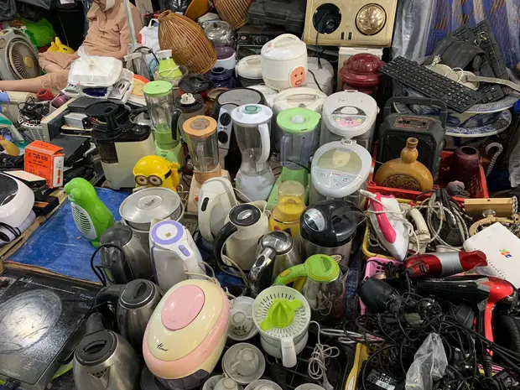
3. PHƯƠNG PHÁP TÌM HIỂU VẤN ĐỀ
Phân tích các giải pháp trong nước:
Xử lý tại nhà máy công nghiệp
Ưu điểm: có thể xử lý được rác thải số lượng lớn hàng loạt với tốc độ nhanh
Nhược điểm: không đủ hiệu quả để bắt kịp với nhu cầu sử dụng thiết bị điện, không ảnh hưởng đến lượng rác thải gia tăng
Rao bán tại các chợ đồ cũ, đồ gia dụng
Ưu điểm: giá bán rẻ, mật độ sản phẩm cao mà dễ tiếp cận đối với người dùng.
Nhược điểm: chất lượng sản phẩm không đảm bảo, có thể gây nguy hiểm cho người tái sử dụng do không xử lý chính xác thiết bị

Slide 13
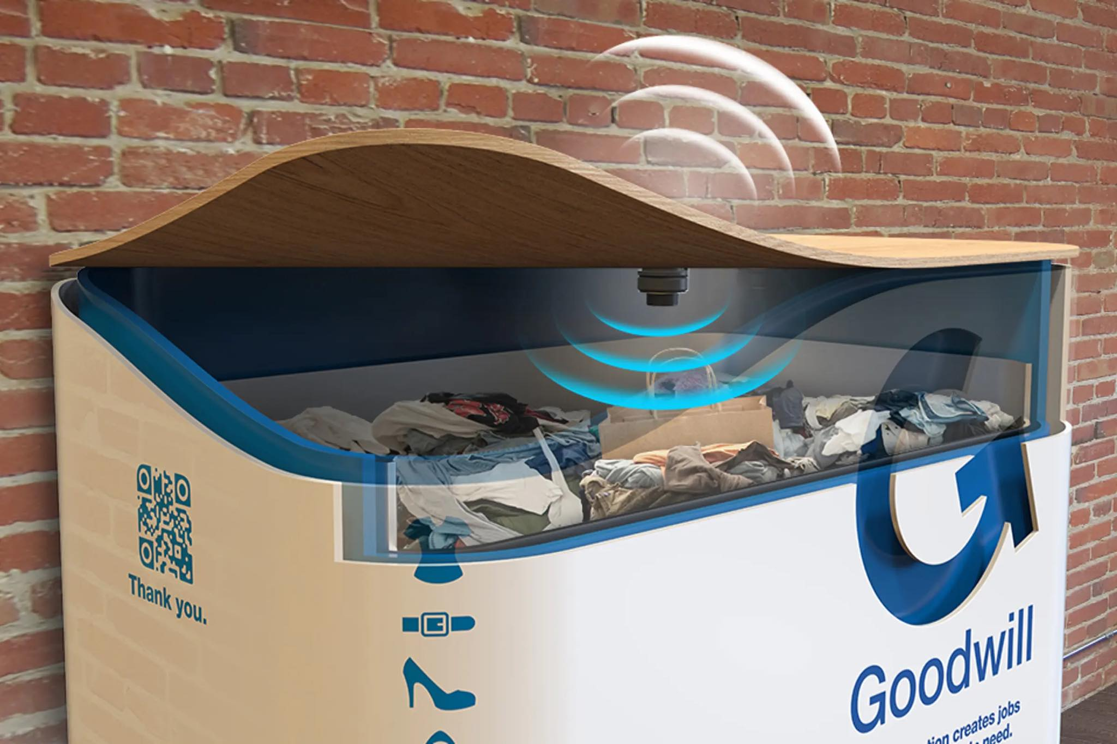
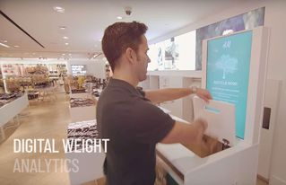
3. PHƯƠNG PHÁP TÌM HIỂU VẤN ĐỀ
Phân tích các giải pháp trên thế giới :
Thùng rác thông minh goBin
Ưu điểm: có nhiều chức năng phân loại rác thải điện tử, thông minh, tiện gọn và đẹp mắt
Nhược điểm: giá thành cao, chỉ có dịch vụ ở các nước phát triển
Thùng rác thông minh H&M
Ưu điểm : có chức năng tái chế quần áo cũ, giúp làm giảm lượng carbon, số tiền quần áo bán được sẽ cho vào quỹ trồng cây
Nhược điểm : rất cồng kềnh, không phù hợp cho không gian sống ở Việt Nam; giá thành cao

Slide 14
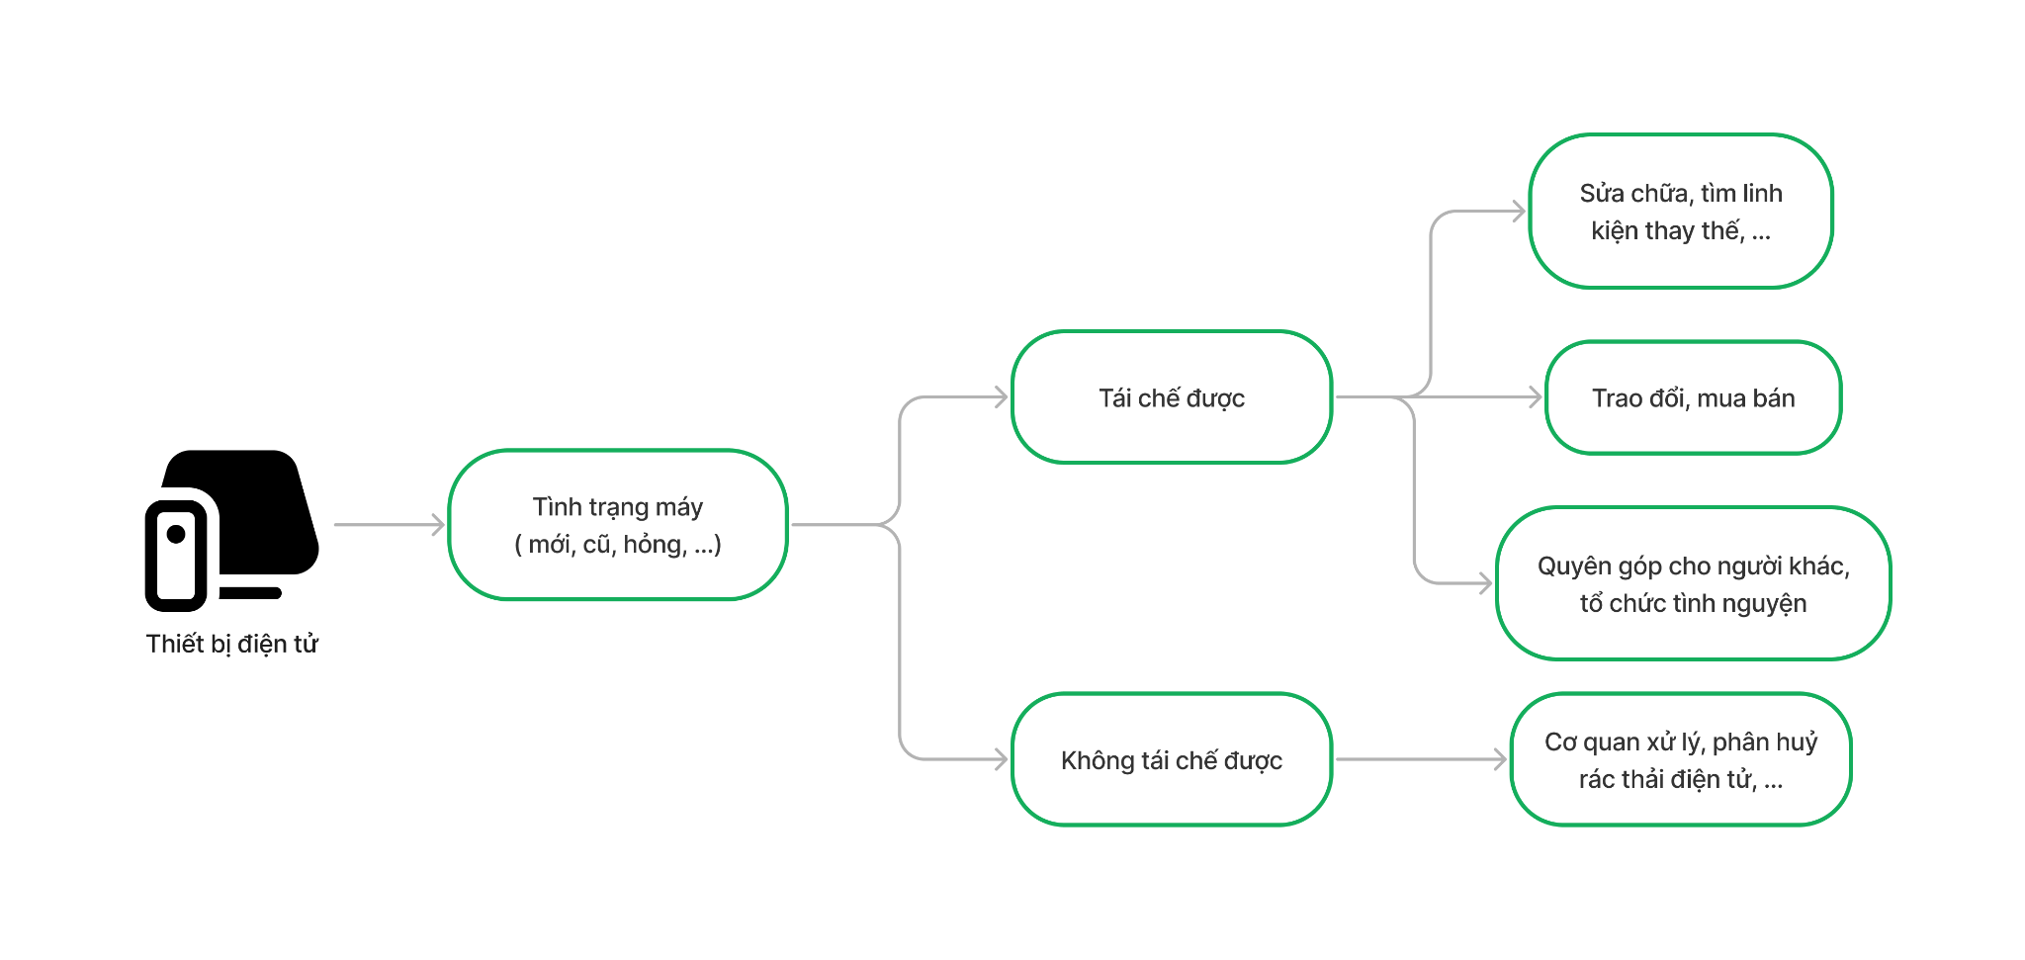
4. Ý TƯỞNG VỀ GIẢI PHÁP
Ý tưởng sơ bộ:
Thùng rác thông minh được tích hợp mã QR và camera để nhận diện thiết bị, phân loại đồ bỏ vào ngăn nào cũng như xác thực phương thức bảo mật cho người dùng. Ngoài ra, nó sẽ tích hợp thêm 1 màn hình cảm ứng để hướng dẫn người quyên góp bỏ đồ vào. Hơn nữa, khi kết hợp công nghệ Smart Lock và màn hình cảm ứng hiển thị đồ chứa bên trong, người dùng có thể lấy đồ dễ dàng hơn.
Ứng dụng điện thoại tích hợp với các tính năng của thùng rác để hỗ trợ trong việc quản lý, quyên góp và thu gom rác thải điện tử. Hơn nữa, app còn có tính năng nhận diện AI để kiểm tra tình trạng máy, từ đó đưa ra các giải pháp phù hợp để kéo dài tuổi thọ thiết bị (như là hướng dẫn sửa chữa, trao đổi linh kiện,…) . Ngoài ra, app còn tích hợp các bài báo, infographic nâng cao nhận thức về rác thải điện tử.
Mô hình sơ bộ hệ thống quản lý rác thải điện tử

Slide 15
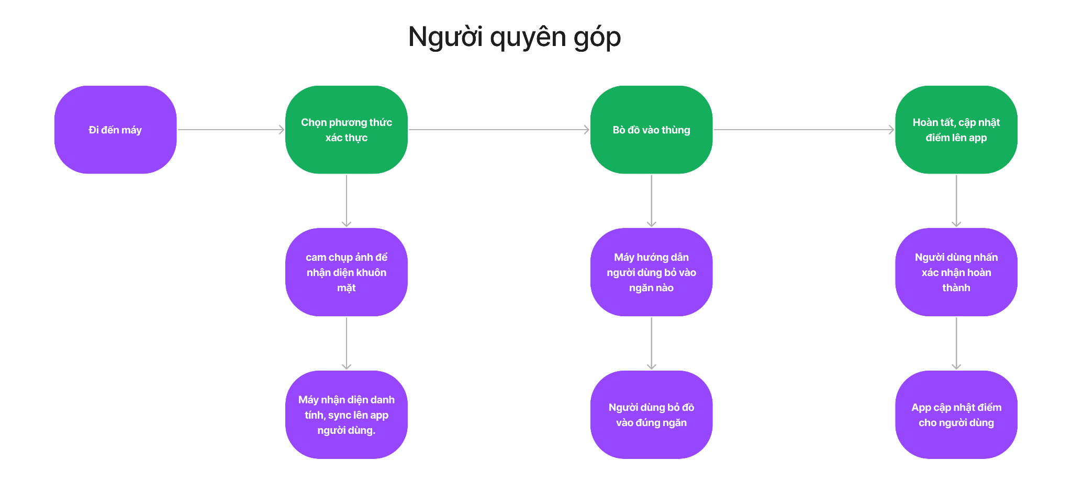
4. Ý TƯỞNG VỀ GIẢI PHÁP
Phần 1: Reware Box
Mô hình ý tưởng chi tiết Reware Box

Slide 16
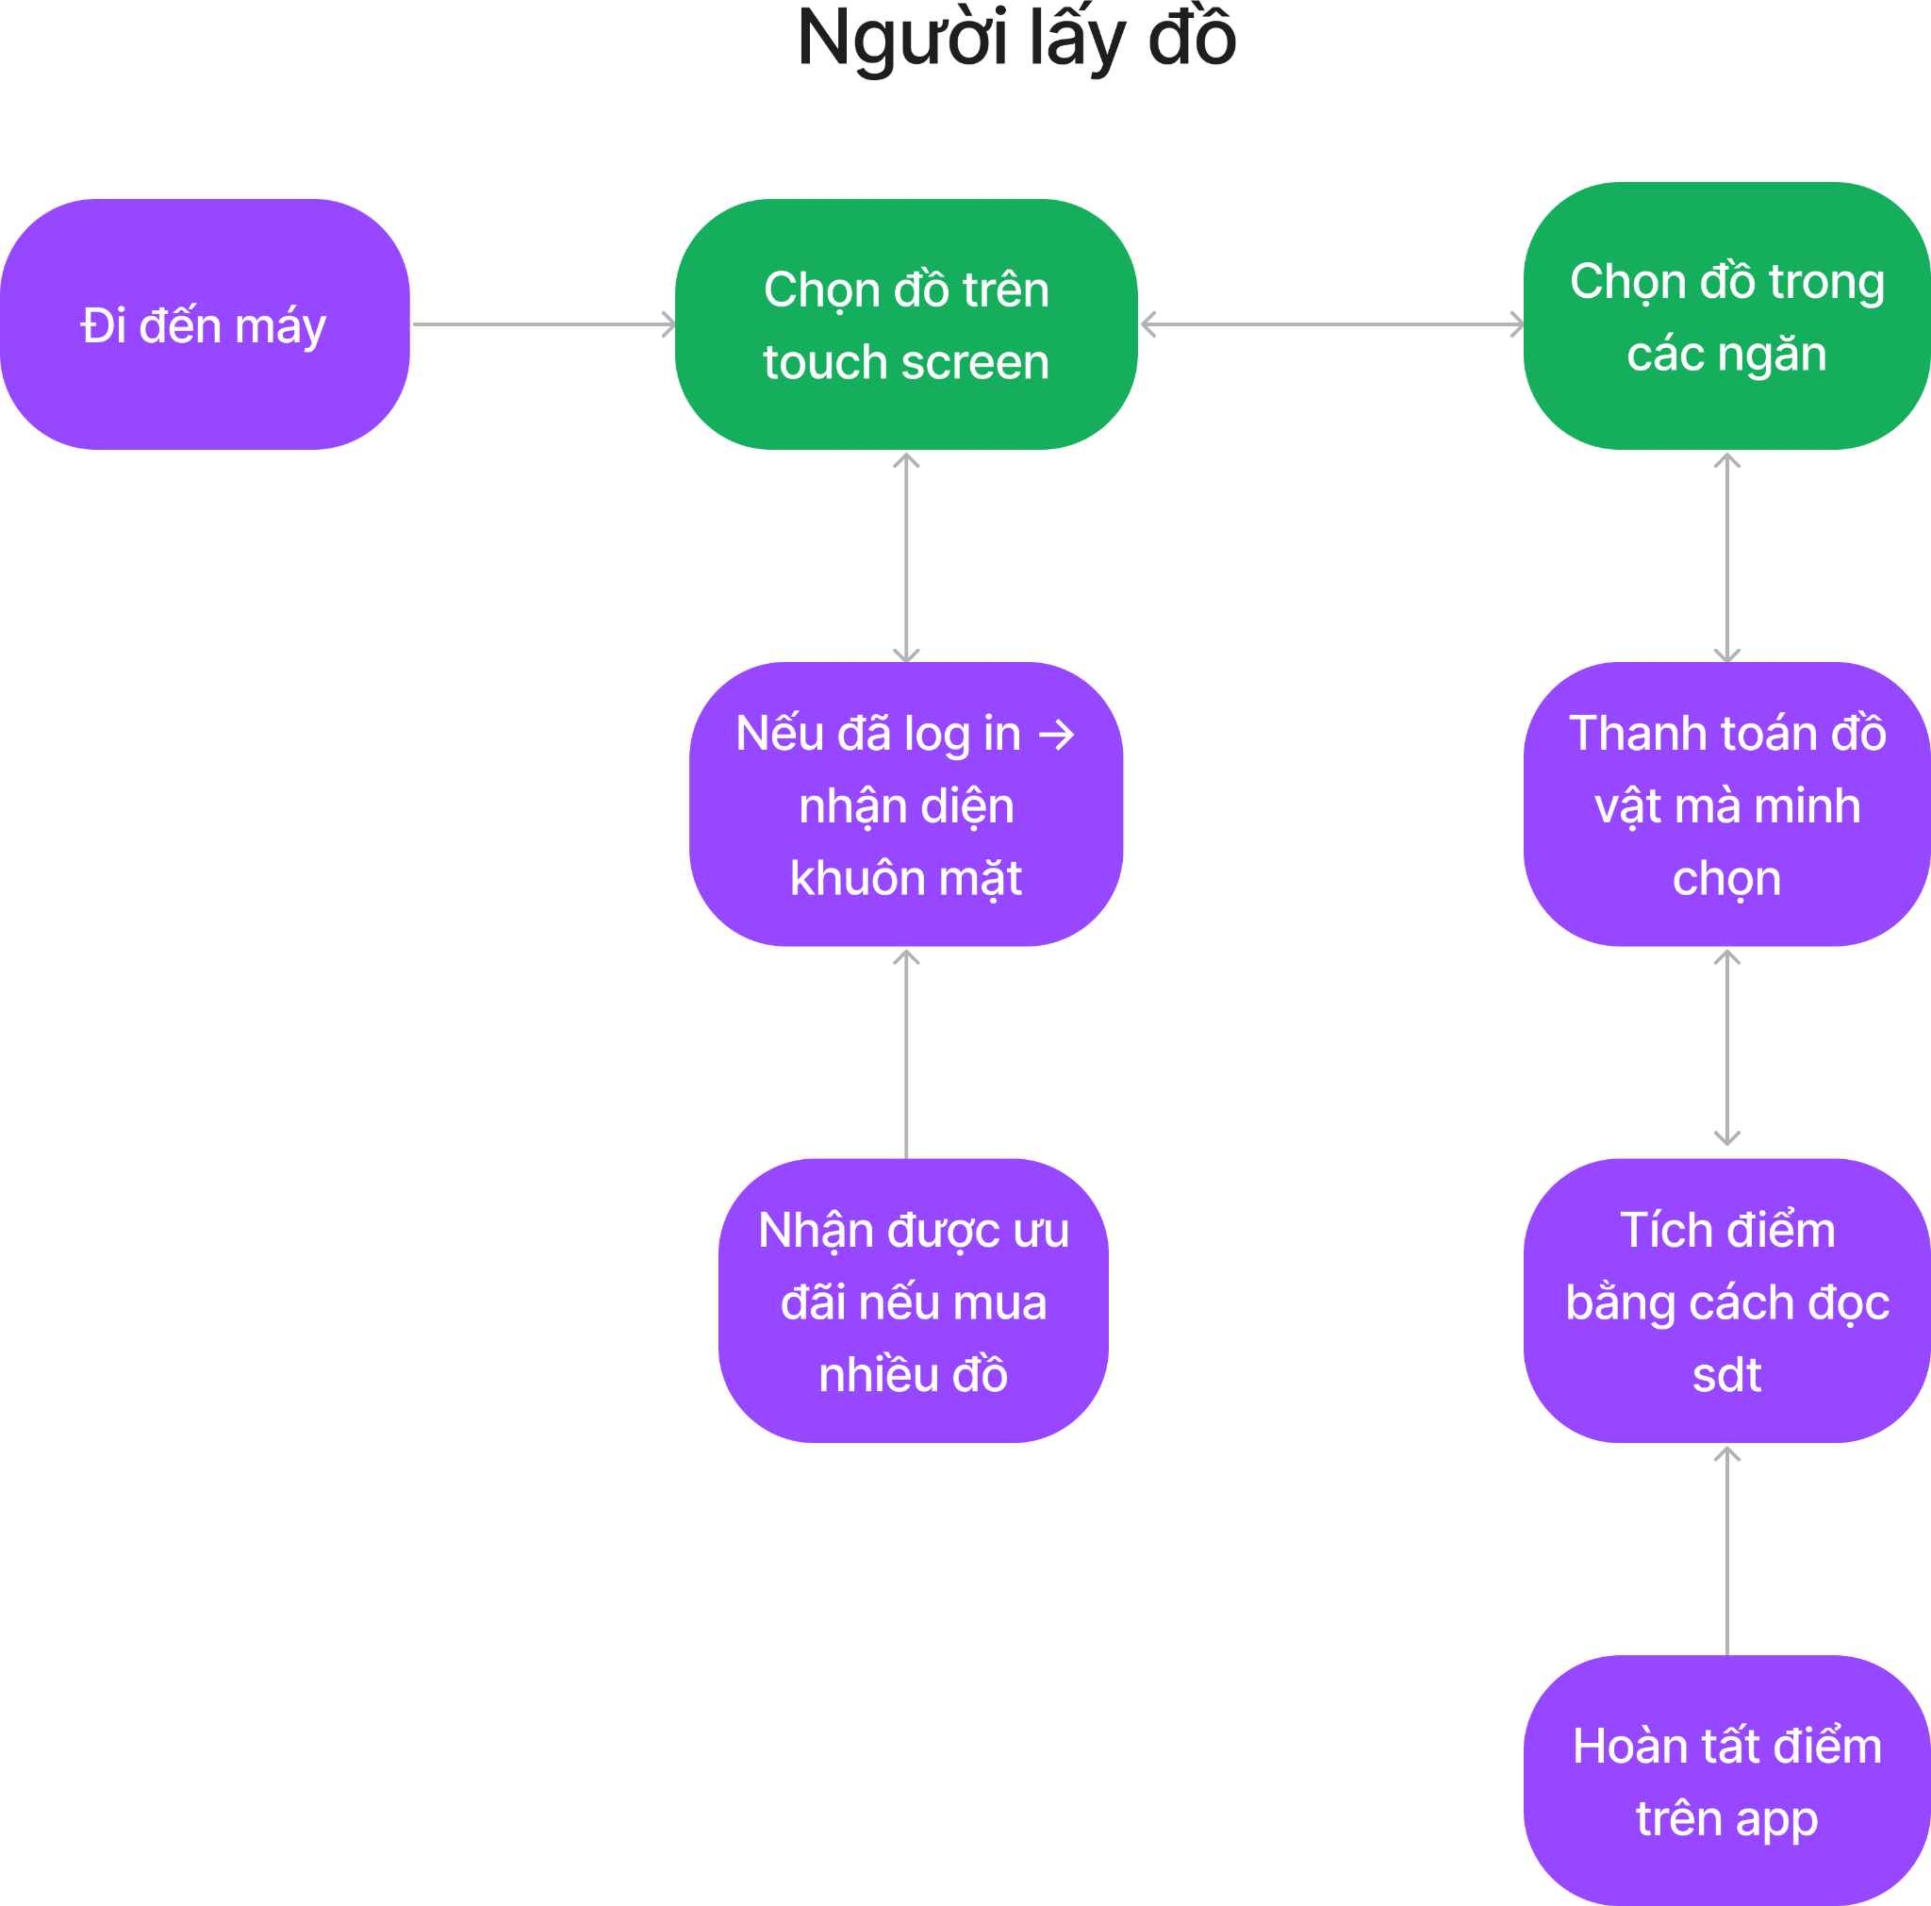
4. Ý TƯỞNG VỀ GIẢI PHÁP
Phần 1: Reware Box
Mô hình ý tưởng chi tiết Reware Box

Slide 17
4. Ý TƯỞNG VỀ GIẢI PHÁP
Phần 1: Reware Box
Kích thước, hình dáng:
Hình hộp hình chữ nhật
Kích thước: 115 x 50 x 110 (cm) chứa được cái thiết bị, đồ dùng điện tử với kích thước tối đa 45 x 35 x 7 (cm)
Khoảng 40 ngăn để đồ có thể tái chế được với 3 loại kích thước khác nhau phục vụ cho mục đích trao đổi, cung cấp cho các tổ chức tình nguyện.
Khoảng 5 ngăn đựng đồ không thể tái chế được phục vụ cho mục đích cung cấp cho các cơ quan xử lý có thẩm quyền
Tính năng:
Đăng nhập và xác thực bằng cách tích hợp mã QR để liên kết với app
Camera nhận diện đồ dùng và phân loại, xác định ngăn để rác thải điện tử phù hợp cho người dùng
Công nghệ Smart Lock tự động mở/khoá ngăn giúp người dùng dễ dàng hơn trong việc bỏ/lấy đồ
Hiển thị thông tin trên màn hình cảm ứng về những đồ hiện có, lưu lượng đồ còn lại trong Reware Box
Cập nhật thông tin lên ứng dụng mobile.

Slide 18
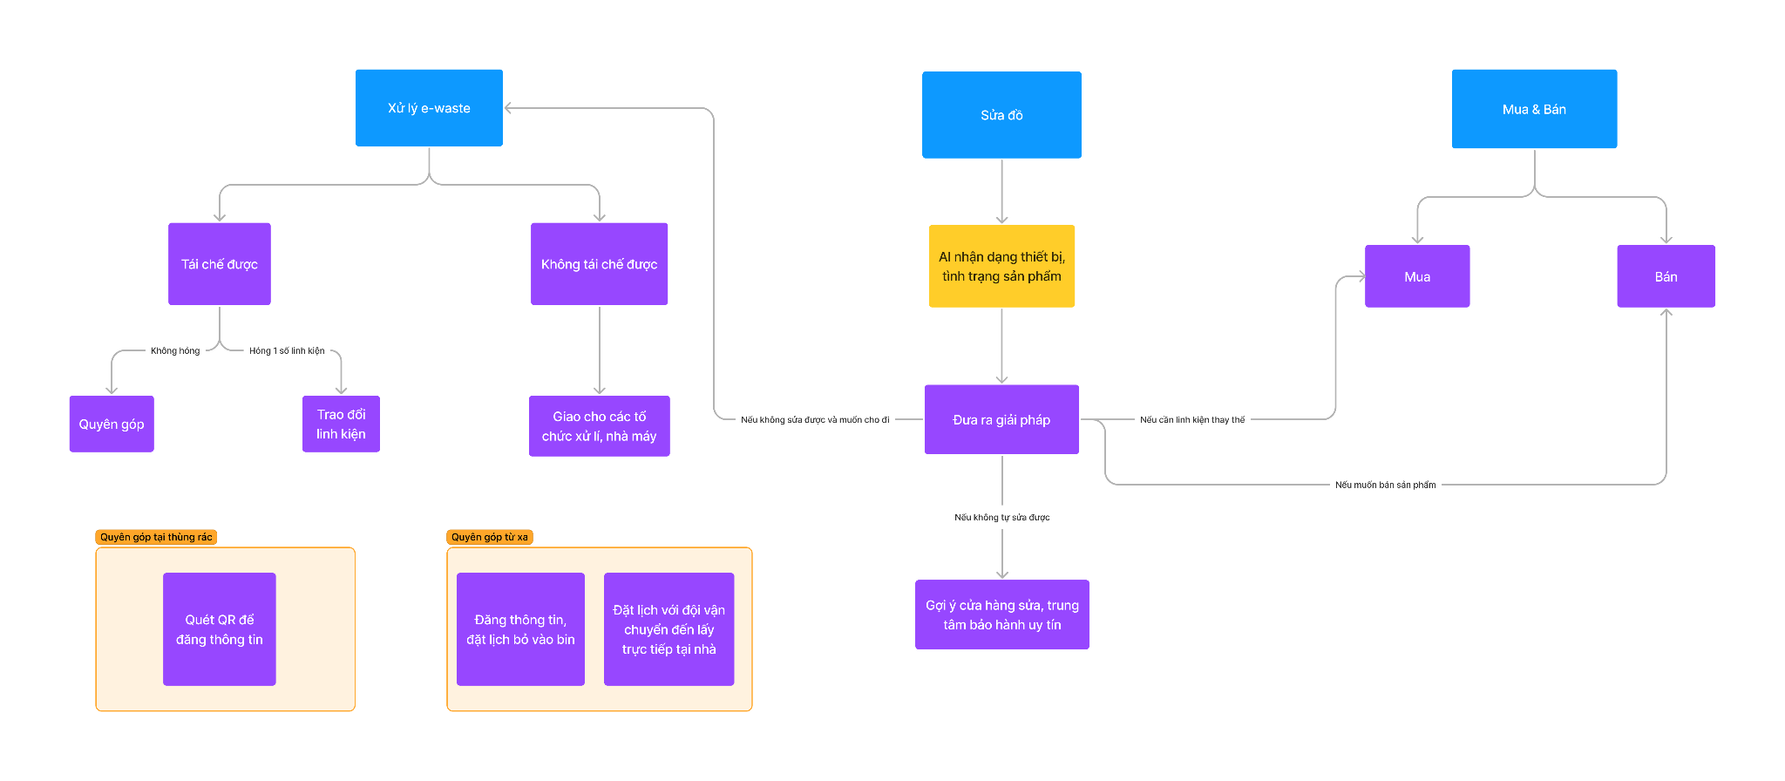
4. Ý TƯỞNG VỀ GIẢI PHÁP
Phần 2: Ứng dụng quản lý
Mô hình ý tưởng chi tiết ứng dụng quản lý rác thải điện tử

Slide 19
01
Kết nối với thùng rác thông qua các công nghệ như QR Code, Bluetooth hay RFID
Scan nhận diện loại thiết bị điện tử qua camera, tự động phân loại nên bỏ vào ngăn thùng rác nào
Cập nhật dữ liệu thùng rác đến khách hàng thông qua bản đồ (địa điểm, lượng đồ, các thiết bị hiện có trong thùng, …)
Đặt lịch bỏ rác vào thùng.
Quyên góp các đồ điện tử không dùng đến, tích hợp các tính năng với thùng rác thông minh
Các tính năng nổi bật:
02
Nhận dạng AI thông tin về thiết bị, tình trạng sản phẩm, …
Lấy dữ liệu từ nhiều nguồn khác nhau để cung cấp gợi ý, hướng dẫn tự sửa chữa thiết bị cho người dùng
Gợi ý các linh kiện, đồ dùng sửa chữa để người dùng có thể tự linh hoạt thay thế
Đề xuất nơi sửa chữa đồ điện tử uy tín và mức giá phù hợp với tình trạng thiết bị
Gợi ý sửa chữa, thanh lý, tìm mua linh kiện thay thế các thiết bị hỏng
03
Chợ buôn bán, trao đổi các đồ điện tử theo từng tình trạng khác nhau
Bộ lọc tìm kiếm các thiết bị phù hợp với nhu cầu người dùng (mã sản phẩm, giá thành, tình trạng, …)
Lưu lại những sản phẩm yêu thích để có thể nhận thông báo mỗi khi sản phẩm đó đang được rao bán
04
Hỗ trợ tổ chức tình nguyện và tái chế thu gom rác một cách hiệu quả
Cung cấp ứng dụng riêng giúp các bên tình nguyện có thể theo dõi lượng đồ thải ra từ người dùng để sắp xếp thu gom
05
Nâng cao nhận thức của người dùng về vấn đề rác thải điện tử
Cập nhật hàng tuần các bài viết về, các tin tức về tình hình, thực trạng rác thải điện tử hiện nay

Slide 20
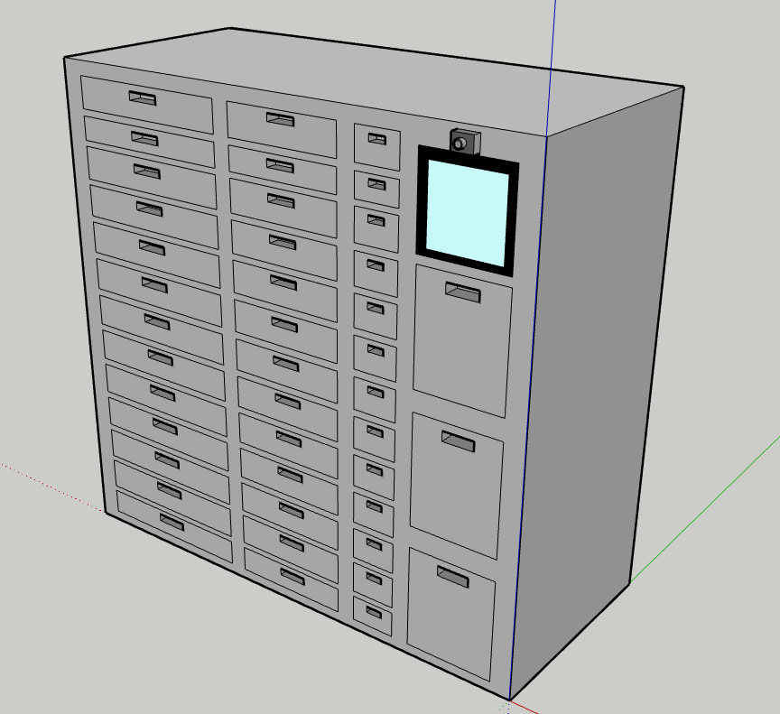
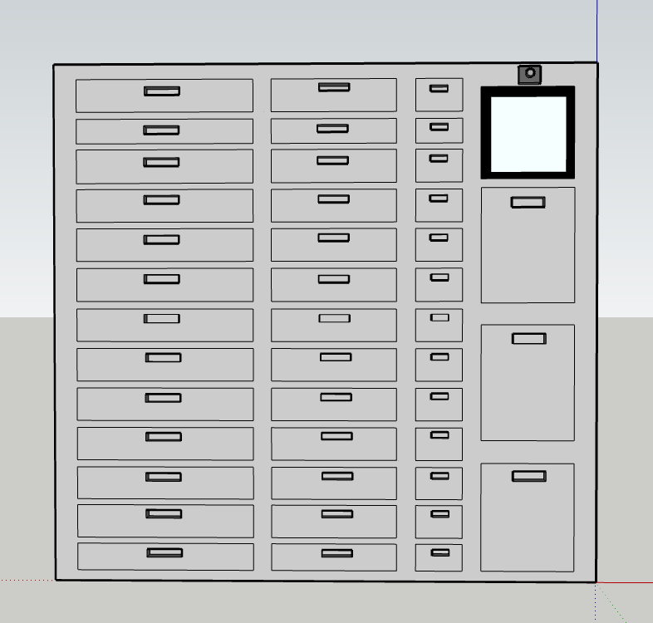
4. Ý TƯỞNG VỀ GIẢI PHÁP
Phần 1: Reware Box
Màn hình cảm ứng để tương tác giữa máy và người dùng.
110 cm
3 ngăn đựng đồ không sửa được để gửi cho các nhà máy, cơ quan xử lí.
115 cm
50 cm
Kích thước: 115 cm x 50 cm x 110 cm
39 ngăn để đồ có thể sửa được với 3 loại kích thước khác nhau, mỗi ngăn để 1 đồ.

Slide 21
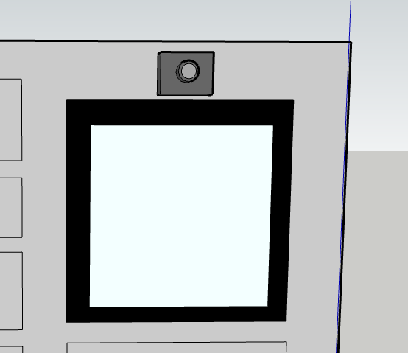
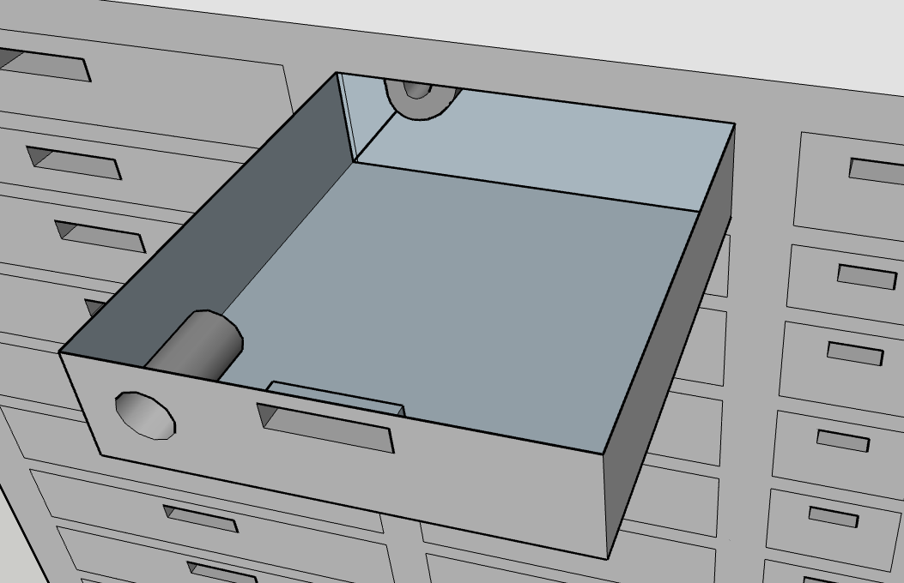
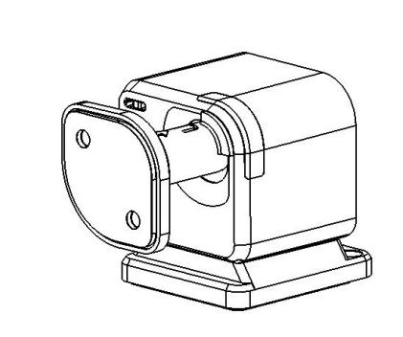
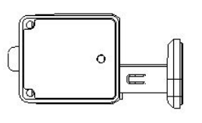
4. Ý TƯỞNG VỀ GIẢI PHÁP
Camera để nhận diện đồ và xác định ngăn phù hợp để người dùng bỏ đồ vào.
Smart lock tự động mở, khóa ngăn.

Slide 22
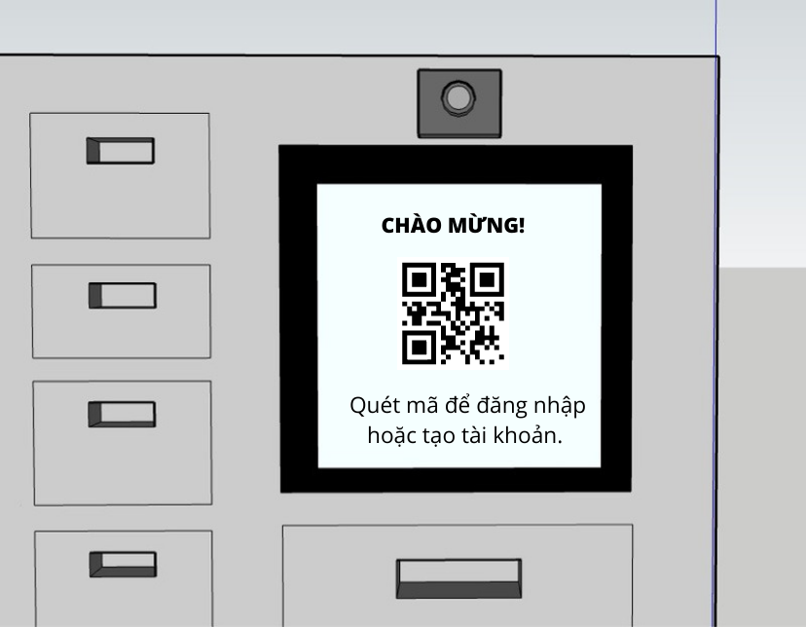
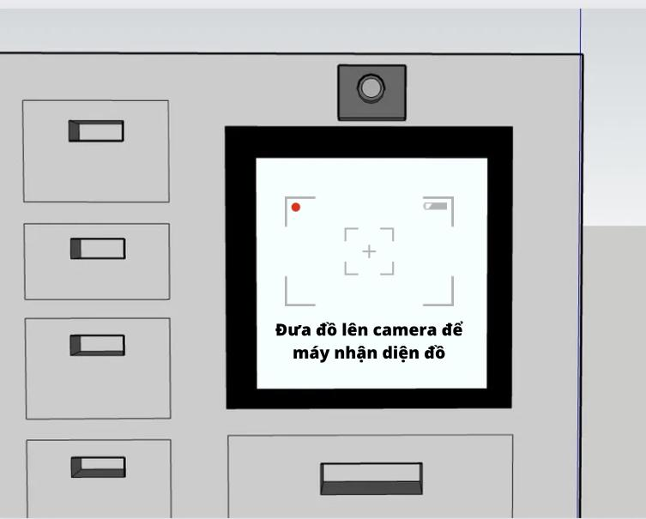
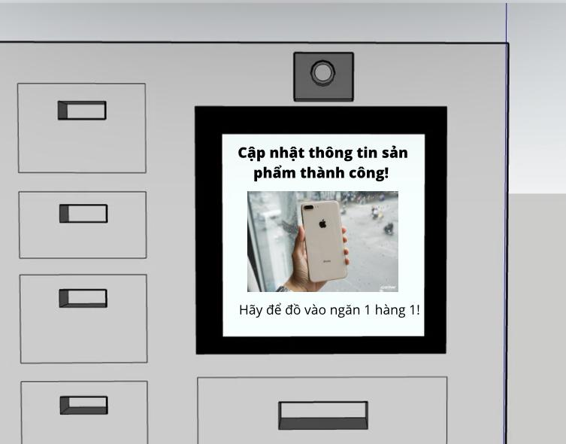
4. Ý TƯỞNG VỀ GIẢI PHÁP
Cách hoạt động của máy: đối với người muốn cho đồ.
B1: Người dùng đăng nhập/tạo tài khoản trên màn hình cảm ứng
B2: Người dùng nhập thông tin đồ mình muốn cho và giơ đồ lên camera để camera chụp lại, xác định ngăn phù hợp cho đồ.
B3: Người dùng bỏ đồ vào ngăn được hướng dẫn, máy tự động cập nhật đồ lên hệ thống.

Slide 23
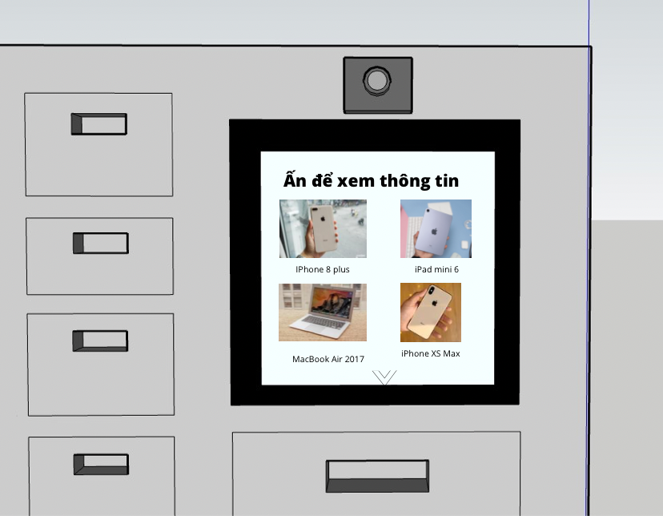
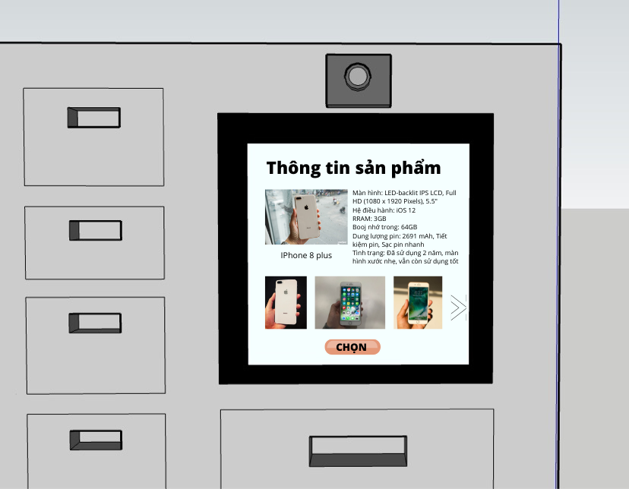
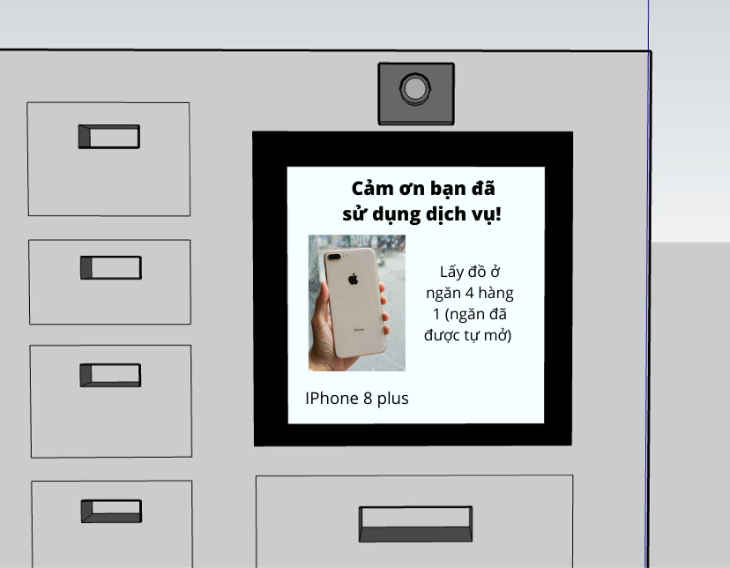
4. Ý TƯỞNG VỀ GIẢI PHÁP
Cách hoạt động của máy: đối với người lấy đồ.
B1: Người dùng quét mã QR trên màn hình cảm ứng
B2: Người dùng xem và lựa chọn đồ mình muốn lấy trên màn hình cảm ứng.
B3: Máy tự động mở ngăn chứa đồ người dùng chọn.

Slide 24
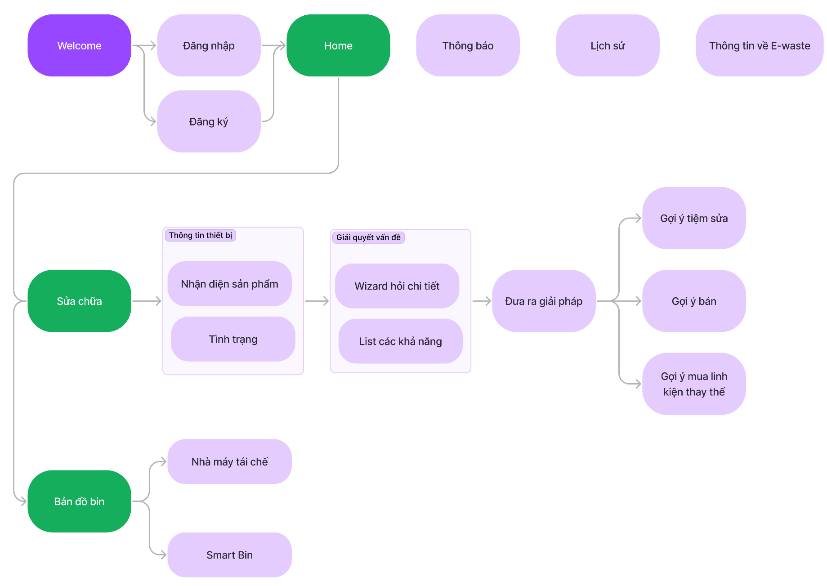
4. Ý TƯỞNG VỀ GIẢI PHÁP
Phần 2: Ứng dụng quản lý
Mô hình giao diện sơ bộ ứng dụng quản lý rác thải điện tử

Slide 25
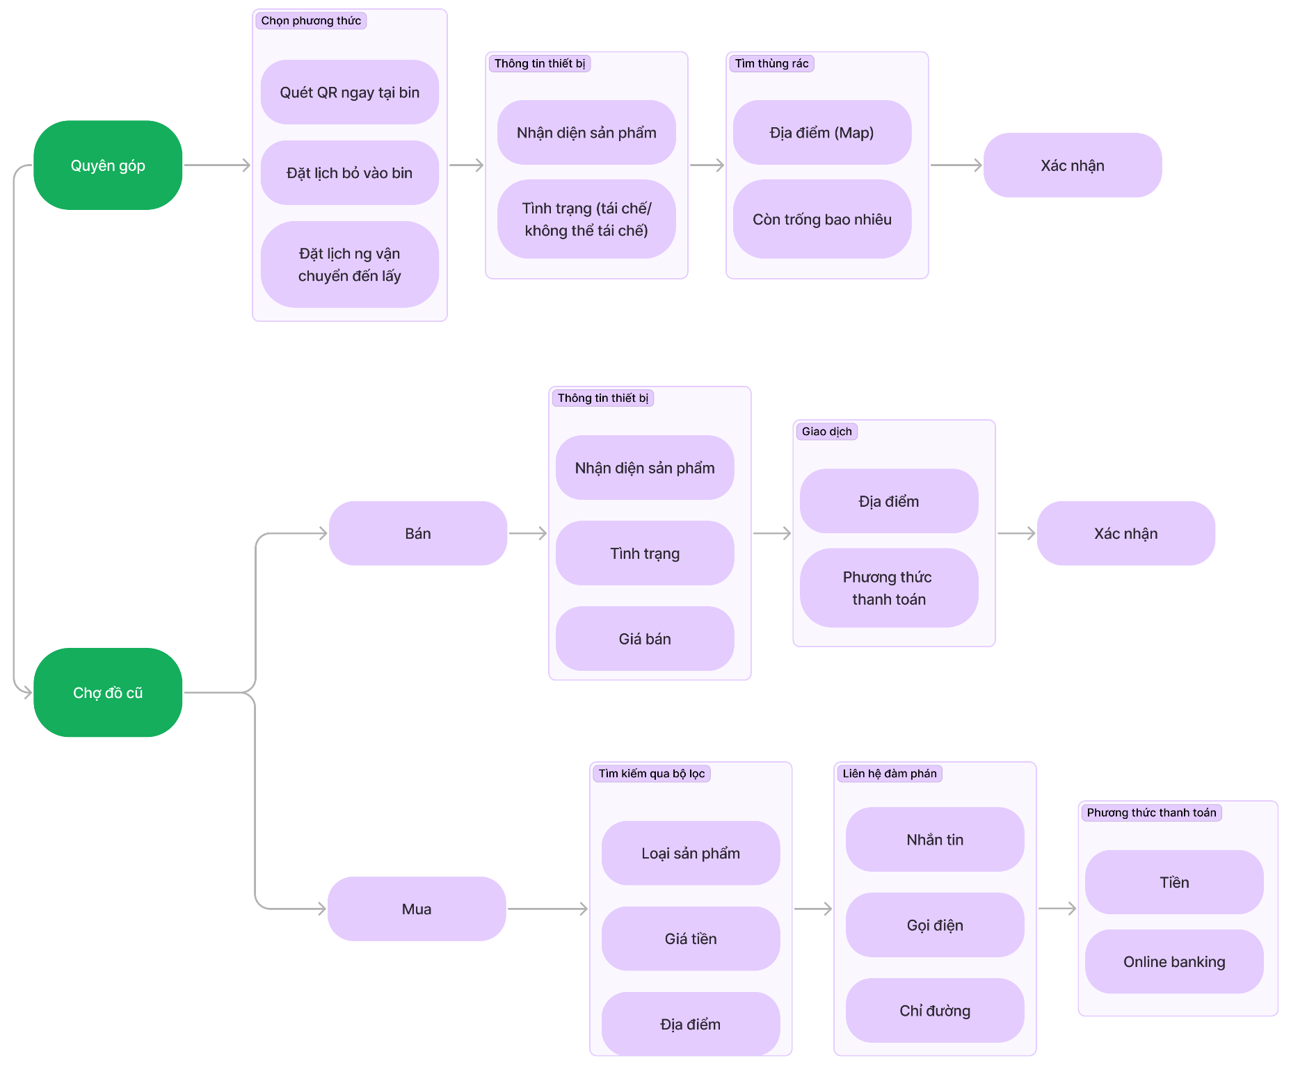
4. Ý TƯỞNG VỀ GIẢI PHÁP
Phần 2: Ứng dụng quản lý
Mô hình giao diện sơ bộ ứng dụng quản lý rác thải điện tử

Slide 26
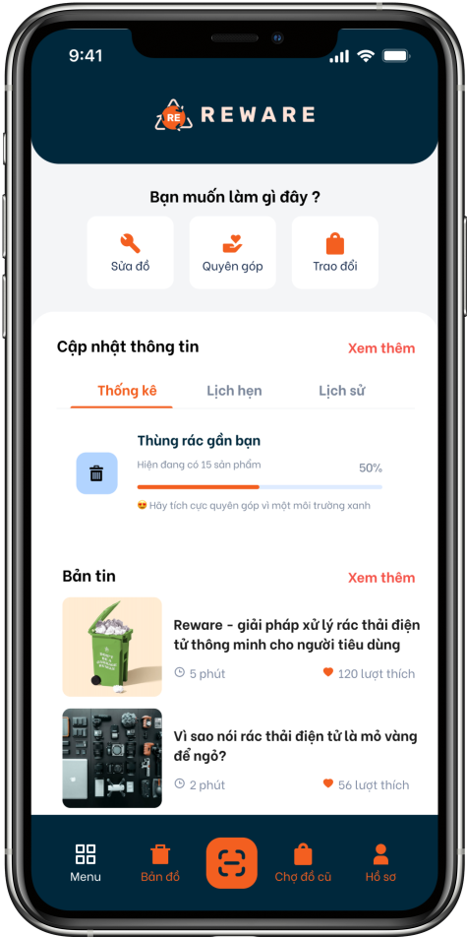
4. Ý TƯỞNG VỀ GIẢI PHÁP
Trang chủ
Hiển thị 3 nút điều hướng về 3 tính năng quan trọng nhất của ứng dụng
Hiển thị các phần thông tin về:
Thống kê lưu lượng đồ hiện có trong Reware Box, từ đó phân tích những ảnh hưởng đó lên môi trường cộng đồng
Lịch hẹn bỏ đồ vào Reware Box hoặc lịch hẹn giao dịch trên chợ đồ cũ
Lịch sử các giao dịch, các lần đã quyên góp cho Reware Box, …
Các bài báo, tin tức gần đây và các sự kiện liên quan đến rác thải điện tử
Mục tiêu:
Giúp người dùng dễ dàng tiếp cận với các tính năng quan trọng nhất của app
Giúp người dùng kiểm soát chung các dữ liệu quan trọng của Reware cũng như cung cấp các kiến thức về rác thải điện tử nói riêng cũng như về môi trường nói chung.
Tạo động lực để người dân tiếp tục quyên góp cũng như xử lý những thiết bị điện tử không cần đến một cách hiệu quả

Slide 27
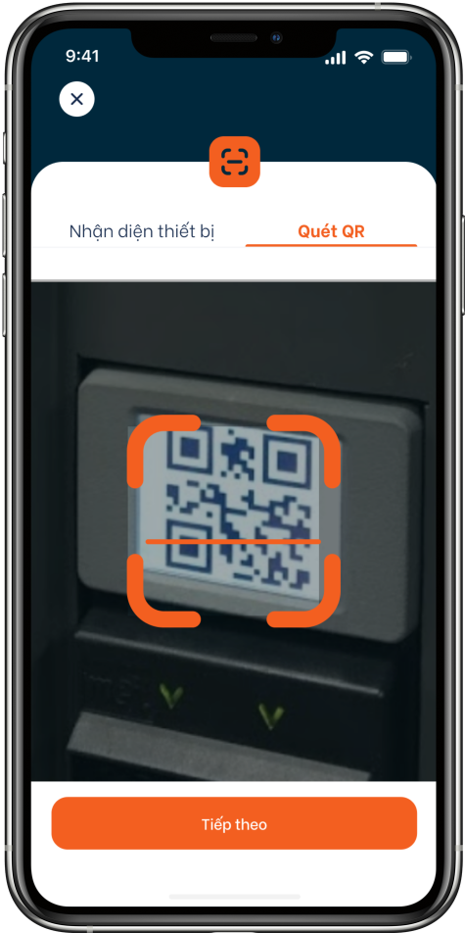
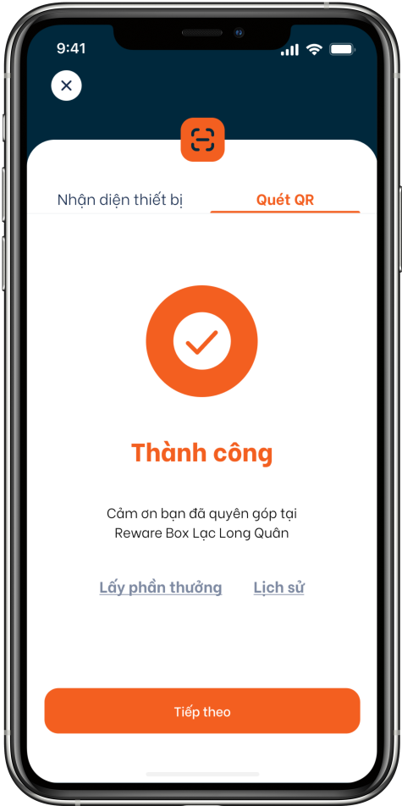
4. Ý TƯỞNG VỀ GIẢI PHÁP
Tính năng quyên góp trực tiếp tại Reware Box
Cơ chế: Khi người dùng muốn quyên góp trực tiếp tại Reware Box ở ngoài phố, họ có thể thông qua ứng dụng quét mã QR được gắn sẵn trên Reware Box để mở nắp đậy của thùng (nếu muốn quyên góp nhiều thì vẫn chỉ cần quét 1 lần).
Sau khi cho đồ vào Reware Box, app sẽ chờ tín hiệu từ cảm biến của thùng để xác nhận người dùng đã quyên góp thành công. Người dùng có thể nhận phần thưởng hoặc xem lại lịch sử đã quyên góp tại đây.
Mục tiêu:
Giúp người dùng dễ dàng và nhanh chóng hơn trong việc quyên góp rác thải điện tử qua các bước thực hiện vô cùng ngắn gọn và đơn giản.
Giúp người quản lý, các nhà tình nguyện có thể dễ dàng theo dõi lưu lượng, phân loại rác thải điện tử ở nhiều địa điểm.
Tạo động lực cho người dùng tích cực quyên góp hơn bằng mỗi phần thường nhận được sau khi quyên góp thành công 1 vật dụng.

Slide 28
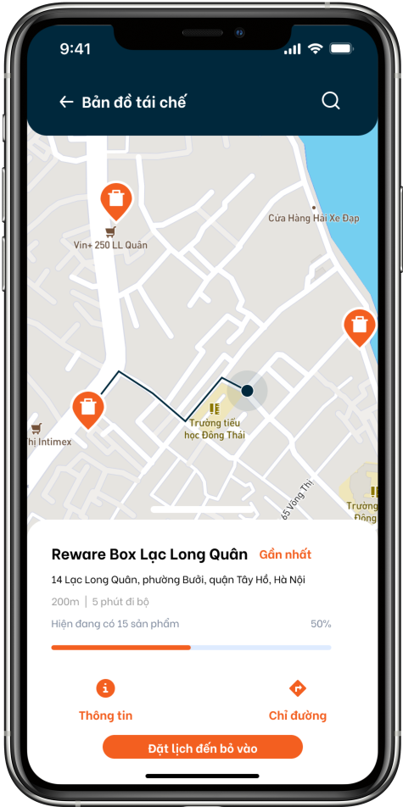
4. Ý TƯỞNG VỀ GIẢI PHÁP
Tính năng quyên góp trực tuyến qua ứng dụng Reware
Cung cấp bản đồ hiển thị vị trí Reware Box tại các vùng lân cận
Hỗ trợ người dùng chỉ đường, điều hướng đến bỏ đồ trực tiếp tại Reware Box
Cung cấp thông tin về số lượng vật dụng hiện có trong thùng rác và từng loại vật dụng cụ thể
Ngoài ra, người dùng có thể tự phân loại và đặt lịch khi nào đến bỏ đồ vào Reware Box ngay tại nhà
Mục tiêu:
Rút ngắn quá trình tìm địa điểm Reware Box
Hỗ trợ người dùng lựa chọn Reware Box nào còn khả dụng để tới bỏ đồ vào
Ngoài ra, người dùng có thể xem các đồ dùng nào hiện có trong thùng để đến trao đổi
Tính năng đặt lịch đến bỏ đồ giúp các cơ quản xử lý rác thải và các nhà tình nguyện dễ dàng theo dõi và quản lý hơn

Slide 29
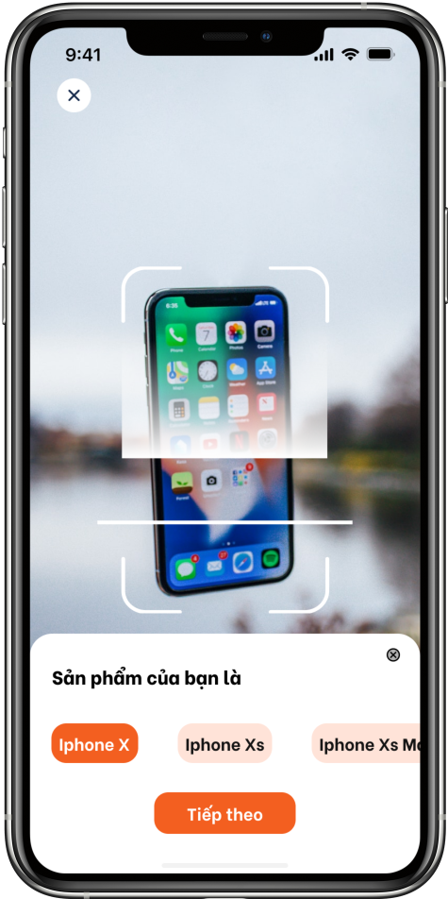
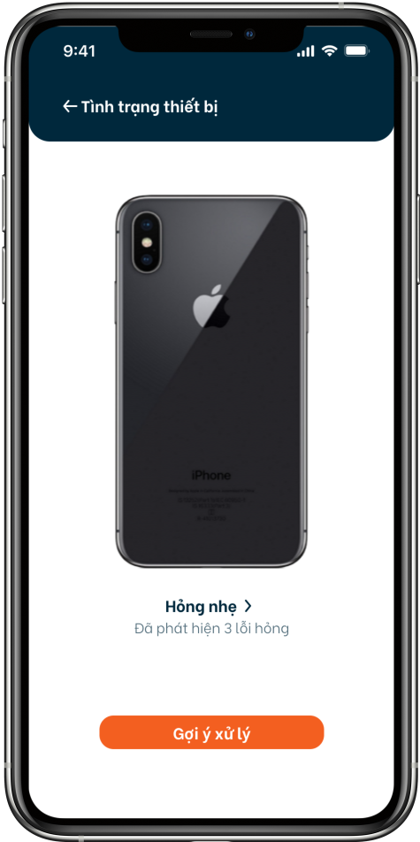
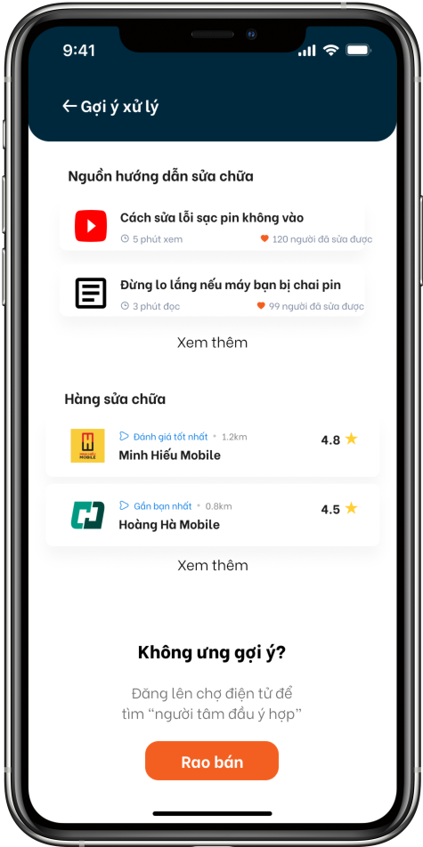
4. Ý TƯỞNG VỀ GIẢI PHÁP
Tính năng nhận diện thiết bị và gợi ý cách xử lý
Khi thiết bị của bạn bị gặp vấn đề, bạn có thể sử dụng tính năng này để tìm kiếm giải pháp xử lý tối ưu
Cơ chế: Sử dụng công nghệ trí tuệ nhân tạo (AI) để nhận diện mẫu mã sản phẩm, thiết bị.
Tiếp tục kết hợp giữa công nghệ nhận diện và tuỳ chỉnh thủ công của con người để xác định tình trạng máy.
Ứng dụng sẽ thu thập dữ liệu mẫu máy và tình trạng sản phẩm để đưa ra 3 phương án xử lý chính:
Tự động tìm nguồn hướng dẫn sửa chữa trên mạng (lấy dữ liệu chủ yếu từ Google, Youtube và các forum …)
Tự động tìm cửa hàng sửa chữa uy tín (dựa vào đánh giá của khách hàng trên facebook, forum, …)
Gợi ý người dùng bán đồ với mức giá tối ưu

Slide 30
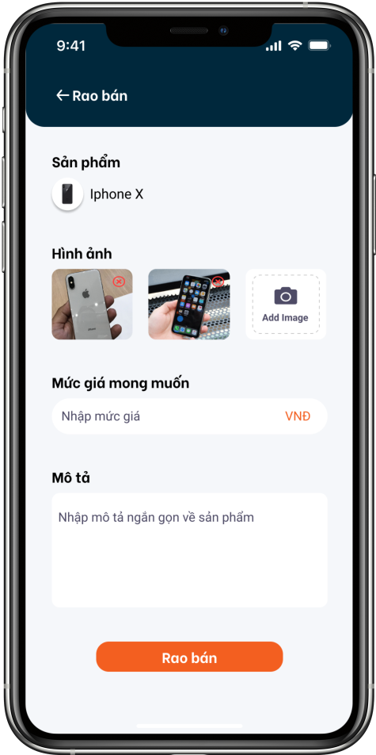
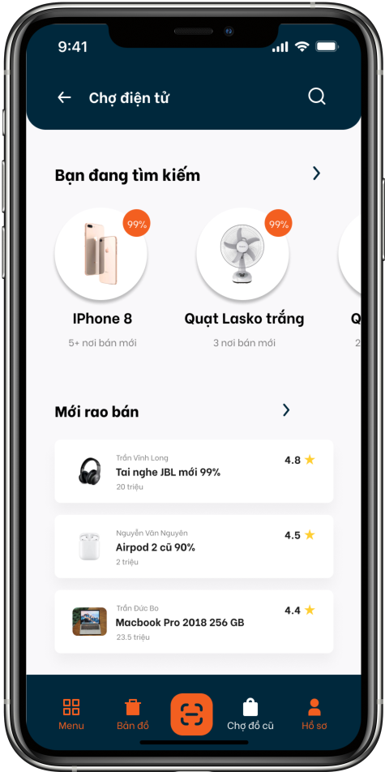
4. Ý TƯỞNG VỀ GIẢI PHÁP
Tính năng trao đổi, mua bán những thiết bị cũ
Cho phép người dùng thanh lý sản phẩm không cần dùng đến nữa một cách nhanh chóng
Về phía người bán sẽ bớt đi một món hàng không cần mà vẫn được tiền
Về phía người mua sẽ nhận được món hàng cần thiết với mức giá rẻ
Hệ thống tìm kiếm thông minh, cho phép người dùng lưu lại những món đồ mình cần để nhận thông báo mỗi khi món đồ đó được đăng lên

Slide 31
5. GIẢI PHÁP THỰC HIỆN MÔ HÌNH MẪU
Nghiên cứu vấn đề
Xây dựng khuôn mẫu
Xây dựng ngoại hình
Xây dựng tính năng
Hoàn thiện sản phẩm
Từ kết quả khảo sát, xác định rõ các mục tiêu cho luồng của người dùng cho từng tính năng, đặc biệt là những tính năng nổi bật.
Thiết kế khung và bố cục cho mỗi trang trong luồng người của từng tính năng chính của sản phẩm.
Hoàn thiện thiết kế chi tiết của giao diện sản phẩm và tạo các trang ví dụ có đầy đủ thông tin và hình ảnh.
Hoàn thiện tính năng giao diện của sản phẩm và tạo ra một nguyên mẫu tương tác được trên nền tảng phần mềm Figma.
Sử dụng FlutterFlow để phát triển app trên nền tảng no code và dùng Raspberry Pi để làm bản mẫu phần cứng.

Slide 32
6. QUY TRÌNH THỬ NGHIỆM GIẢI PHÁP
Tập thử nghiệm: 30 người thuộc 3 nhóm người trẻ, trung niên, người cao tuổi.
Các tính năng được thử nghiệm:
Reware box:
Tính chính xác của camera nhận diện đồ.
Màn hình cảm ứng: tính năng đăng nhập/tạo tài khoản, tính năng hướng dẫn người dùng bỏ vào đúng ngăn, tính năng hiển thị đồ trong máy để người dùng chọn.
Hoạt động của smart lock. (tự động mở để người dùng bỏ đồ/lấy đồ, tự động khóa khi người dùng đóng ngăn)
Mobile app:
Tính năng hỗ trợ sửa chữa: khả năng nhận diện sản phẩm, tình trạng; đưa ra giải pháp hợp lí.
Tính năng bản đồ: hiển thị đúng thông tin về địa điểm các nhà máy tái chế, vị trí của Reware box.
Tính năng quyên góp: khả năng nhận diện sản phẩm, cập nhật thông tin về Reware box (vị trí, còn trống bao nhiêu…)

Slide 33
7. TÍNH KHẢ THI CỦA GIẢI PHÁP
Công nghệ phân loại đồ dùng
Chúng em đã tìm hiểu cơ chế hoạt động và phân tích các kĩ thuật phân loại quần áo và các loại hàng dệt may từ hệ thống thùng rác thông minh goBin .
goBin đã sử dụng trí tuệ nhân tạo (AI) để lập trình bộ nhận diện quần áo và các loại hàng dệt may khi cho trực tiếp vào thùng và phân loại các loại quần áo trong máy.
-> Công nghệ phân loại quần áo dựa trên việc sử dụng trí tuệ nhân tạo AI đã được phát triển từ trước và mở ra cơ hội thành công cao trong việc khai thác sản phẩm .
Nguồn: https://newatlas.com/gobin-smart-textile-recycling-bin/30535/

Slide 34
7. TÍNH KHẢ THI CỦA GIẢI PHÁP
2. Tính năng
Có rất nhiều thùng rác thông minh đặc biệt như goBin đã thành công trong việc sử dụng màn hình cảm ứng để giúp thùng rác trở nên hiện đại và dễ dùng hơn.
=> Việc áp dụng màn hình cảm ứng vào thùng rác Reware là hoàn toàn có cơ sở và khả thi.
Smart lock tự động mở khoá ngăn và camera để nhận diện đồ và khuôn mặt là những bộ phận có thể thực hiện được bởi thực tế có nhiều thùng rác thông minh cũng sử dụng các công nghệ tiên tiến này .
=> Thùng rác Reware làm smart lock và camera là khả thi

Slide 35
8. KẾ HOẠCH TÀI CHÍNH DỰ KIẾN
Tên | Mô tả | Đơn giá | Đơn vị | Số lượng | Thành tiền
Raspberry Pi 4 | Bộ xử lý trung tâm | 2,400,000 | cái | 1 | 2,400,000
Camera | Camera tương thích Raspberry Pi có kèm bộ gá | 680,000 | cái | 1 | 680,000
Màn hình | Màn hình LED cảm ứng | 1,450,000 | cái | 1 | 1,450,000
Vỏ máy Re-ware | Tủ đựng các thiết bị điện tử | 3,000,000 | cái | 1 | 3,000,000
Các chi tiết điện khác | Dây nối, bread board, vv | 500,000 | bộ | 1 | 500,000
Khóa chốt điện từ | Khóa cửa | 148,000 | cái | 10 | 1,480,000
Tổng chi phí dự kiến |  |  |  |  | 9,510,000
Kế hoạch giá bán sản phẩm:
Sau khi tham khảo giá tiền của nhiều sản phẩm thùng rác thông minh khác nhau ở trên thị trường (>20 hãng), chúng em quyết định rằng giá thành mà chúng em nhắm tới khi sản phẩm được sản xuất hàng loạt sẽ là ~ 50% của giá vốn, tức sẽ là.

Slide 36
9. KẾ HOẠCH TRIỂN KHAI THỰC HIỆN DỰ ÁN
Lên ý tưởng và hoàn thiện mô hình sản phẩm
Thử nghiệm sản phẩm mẫu, cho một số người dùng thử để đánh giá chất lượng sản phẩm
7/2022
10/2022
9/2022
11/2022
Tạo ra sản phẩm mẫu và tìm các nguồn hỗ trợ
Chỉnh sửa sản phẩm dựa trên góp ý người dùng và hoàn thiện sản phẩm

Slide 37
10. PHỤ LỤC
Rác thải điện tử đang gia tăng nhanh chóng tại Việt Nam - Tuổi Trẻ Online (tuoitre.vn)
https://m.kenh14.vn/lan-dau-di-cho-do-cu-van-phuc-lac-vao-thien-duong-do-gia-dung-cu-nguoi-moi-ta-toan-mon-xin-ma-gia-cuc-mem-chi-tu-50k-20220713165549541.chn
Thực trạng và chính sách phát triển mô hình kinh tế tuần hoàn trong lĩnh vực rác thải điện tử (tapchimoitruong.vn)
Khi rác thải điện tử thành “trend” – Việt Nam Tái Chế (vietnamrecycles.com)
'Rác thải thời đại 4.0' đang được Việt Nam xử lý thế nào? (ictvietnam.vn)
https://newatlas.com/gobin-smart-textile-recycling-bin/30535/
https://ombori.com/case-study/hm-smart-garment-collection-bins
https://www.researchgate.net/figure/Smart-Donation-Box-algorithm_fig2_314166606
https://ieeexplore.ieee.org/document/8286574

Slide 38
KẾT THÚC BÀI DỰ THI
Đội Thi: [Re-ware]
Giáo viên hướng dẫn: Trần Hoàng Nhật
Đơn vị đăng ký: Summit Education
Tỉnh – Thành Phố: Hà Nội

